Slide 1
第二讲
一、定积分的基本性质
二、变上限定积分
三、微积分基本定理

Slide 2
Homework:
Ex7: 16, 18, 19(2), 21, 24(2), 25(2).

Slide 3
一、定积分的基本性质
定积分是一种极限，因此其性质与极限性质密切相关
性质1： 线性性质

Slide 4
性质1的证明：
利用定积分的定义以及极限的线性性质。

Slide 5
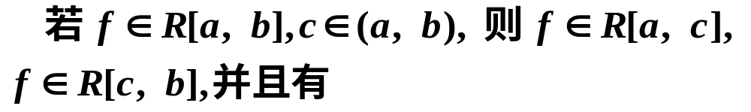
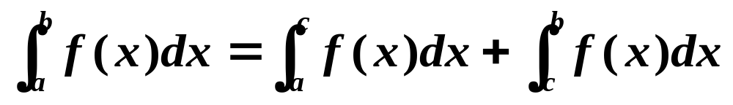
性质2：关于区间的可加性

Slide 6
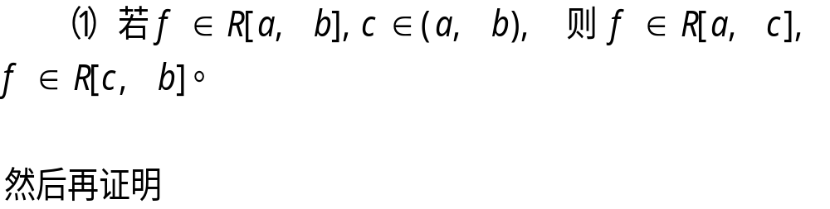
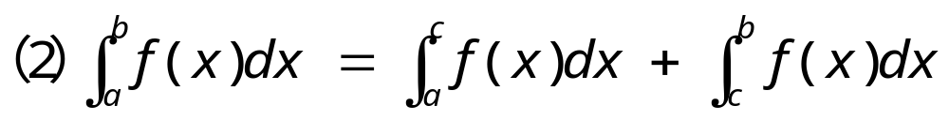
关于性质2的证明：
首先证明

Slide 7
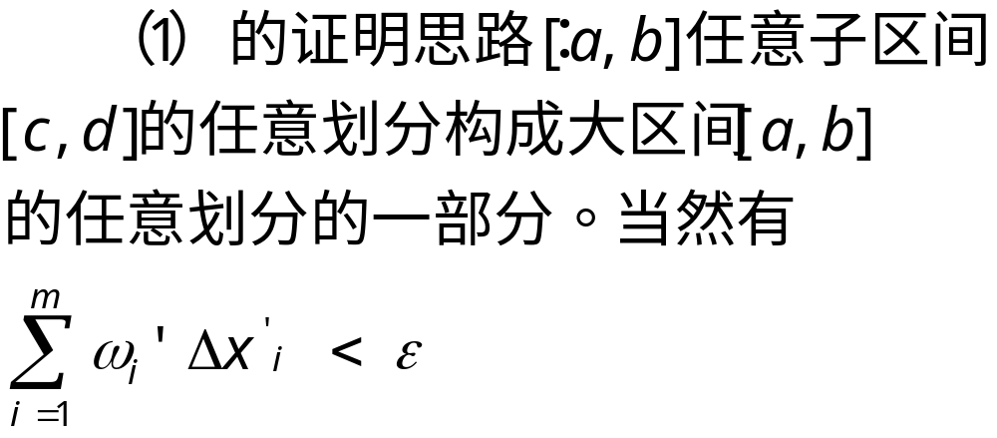

Slide 8
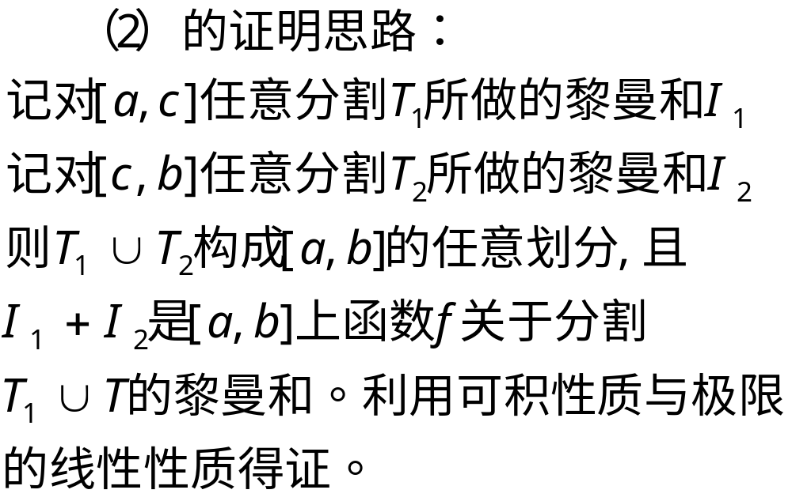

Slide 9
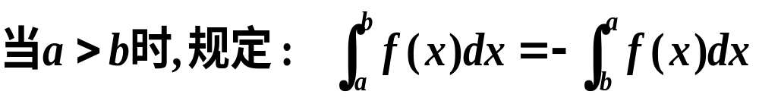
[注意] 定积分的定义中，下限a小于上限b，否则，
做如下规定:

Slide 10
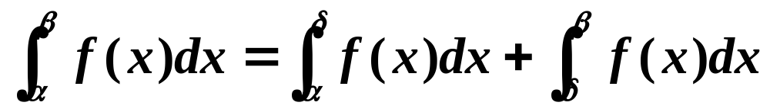
关于区间可加性的推广

Slide 11
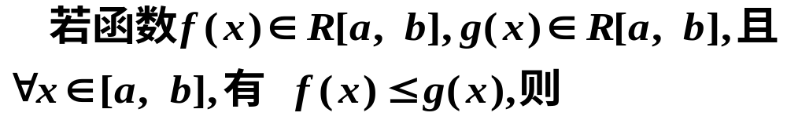
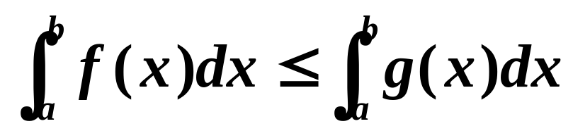
性质3：积分的不等式性质
（证明：利用极限的保序性质）

Slide 12
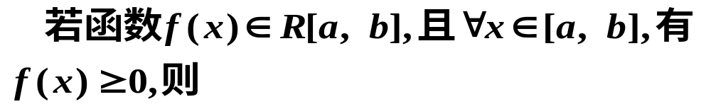
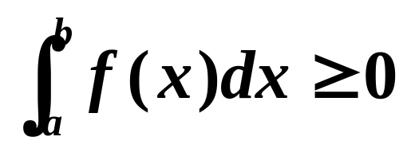
性质4：积分的保号性

Slide 13
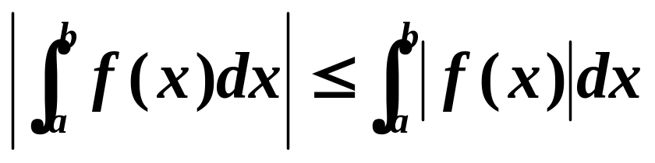
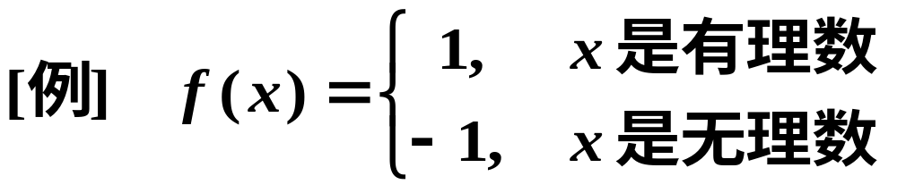
性质5：积分的不等式性质
[注意]

Slide 14
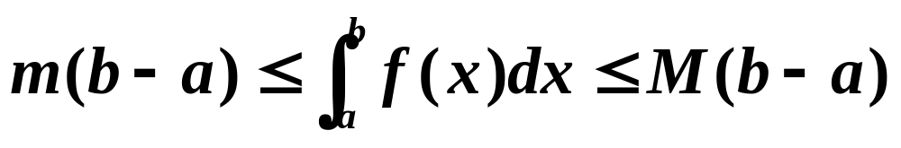
性质6：积分的估值性质

Slide 15

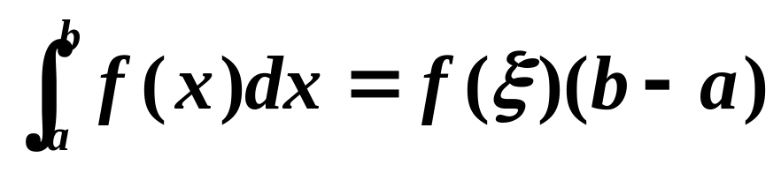
性质7：积分中值定理

Slide 16
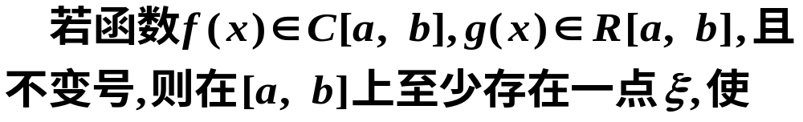
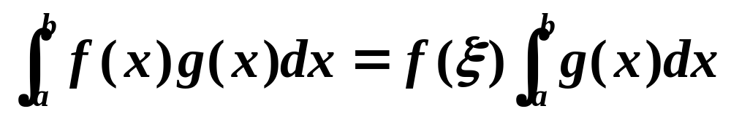
性质8：积分第一中值定理

Slide 17
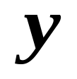
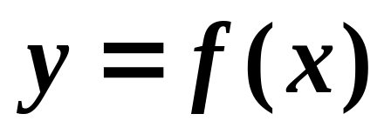
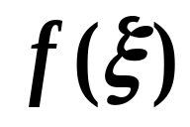
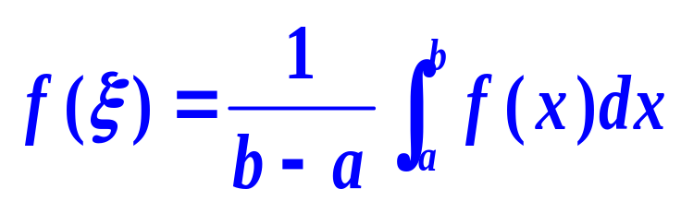
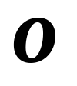


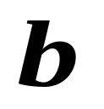

平均高度
函数平均值

Slide 18
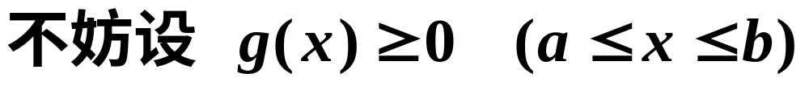
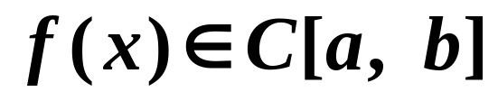
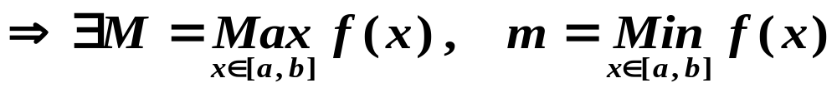
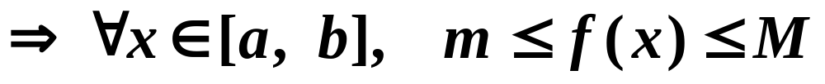
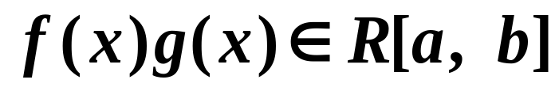
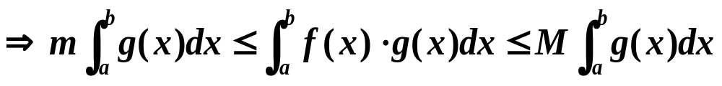
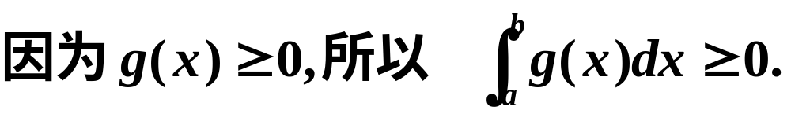
[证]
由假设条件，可以证明

Slide 19
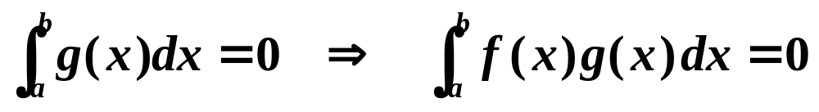

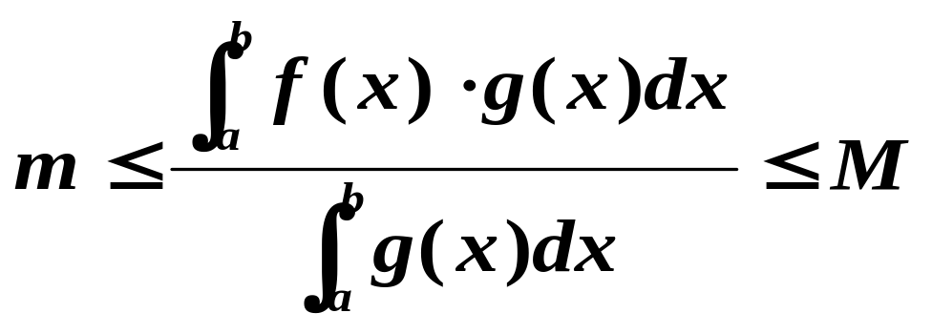
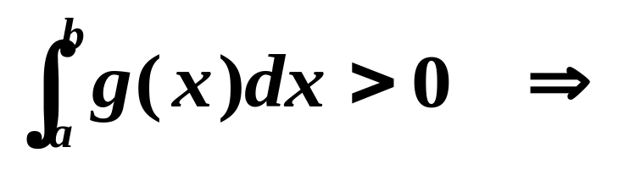
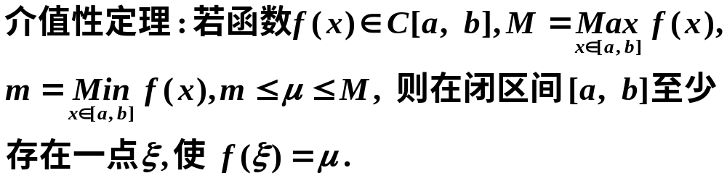
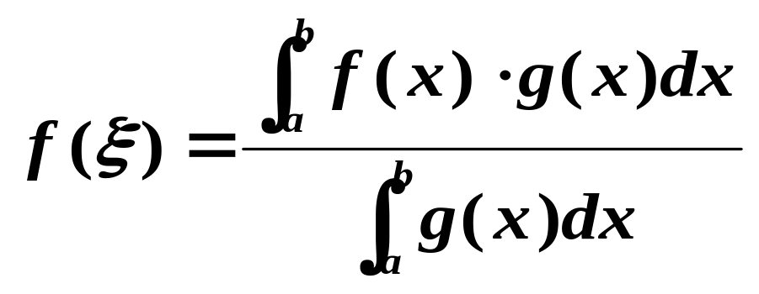
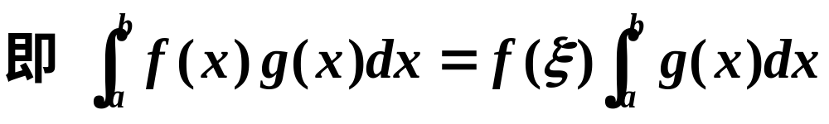

Slide 20
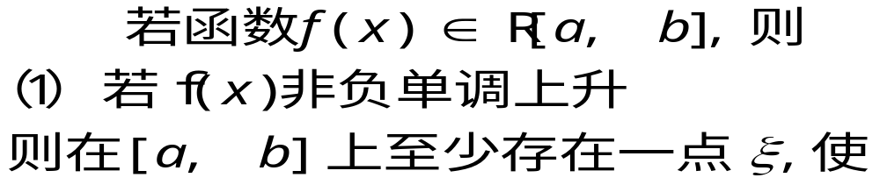
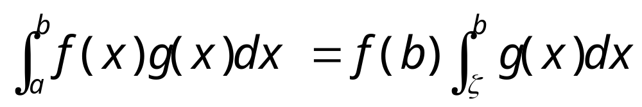
性质9：积分第二中值定理

Slide 21
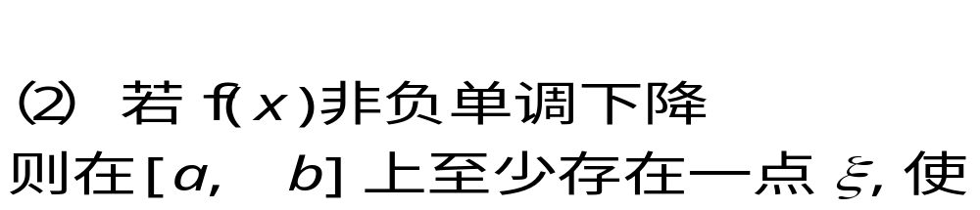
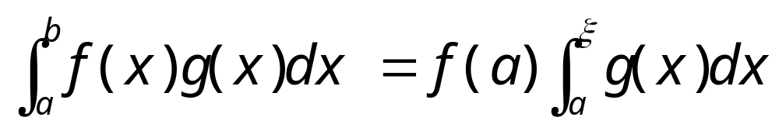

Slide 22
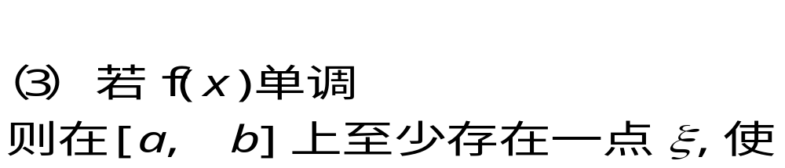
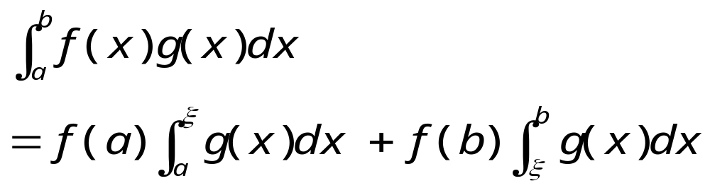

Slide 23
关于积分第二中值定理的证明，用到变限函数的性质。我们稍后再来证明。
下面我们先看几个可积分函数性质与定积分性质应用的例题。

Slide 24
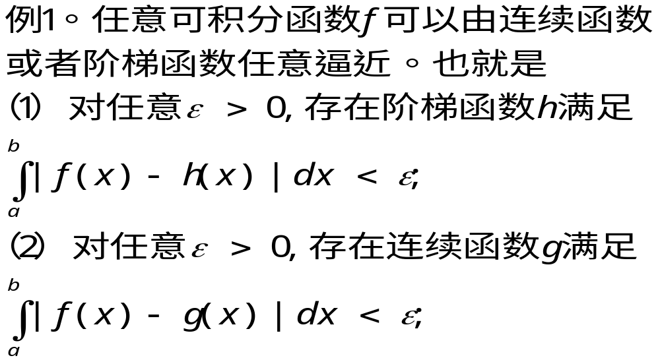

Slide 25
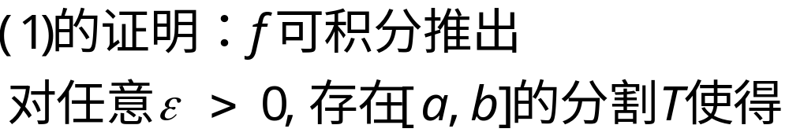
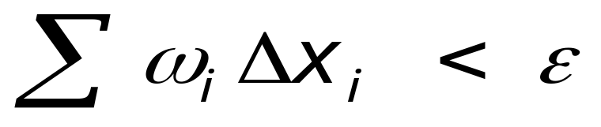
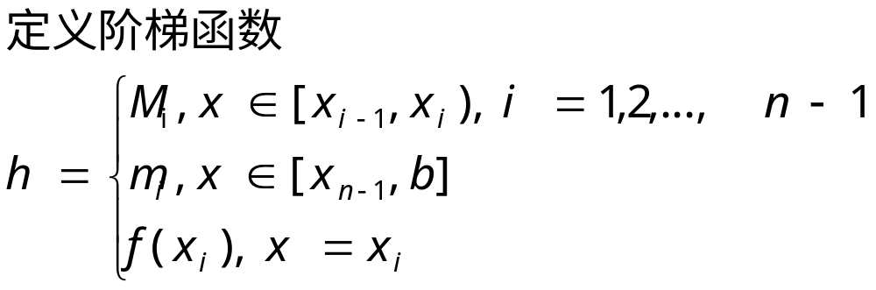

Slide 26
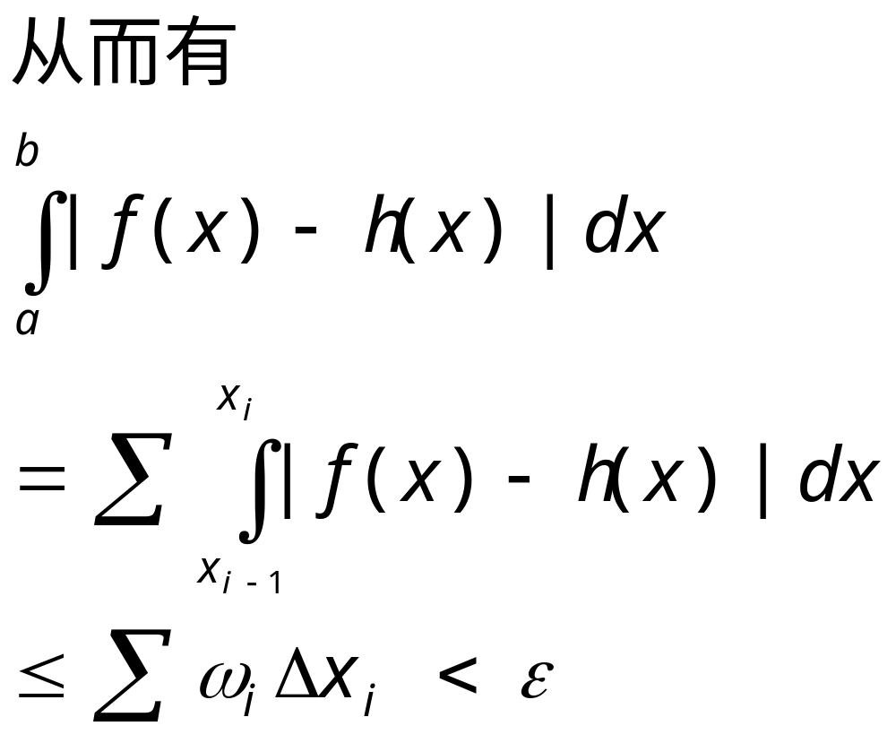

Slide 27
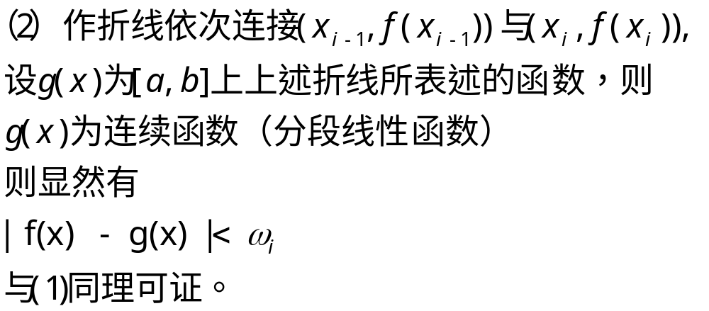

Slide 28
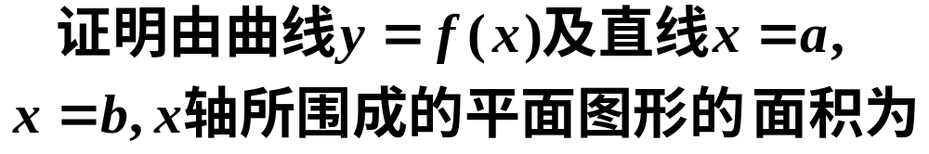






[例1]

Slide 29






[证]
线性
可加性

Slide 30





[证]
用反证法

Slide 31









Slide 32





[解]

Slide 33







Slide 34







[证] 利用估值定理

Slide 35






[证]

Slide 36





因此根据极限定义推出

Slide 37







[证]

Slide 38



Slide 39



例7
证明
证明
根据积分中值定理得到:
于是
由此立即得到：

Slide 40





例8
证明
证明
由此立即得到结论.

Slide 41


下面的证明是否正确？
根据积分中值定理：

Slide 42




















例9
求证
证明
由拉格朗日中值定理推出：
因此
积分的几何意义.

Slide 43









例10
求证：
证明
根据第一积分中值定理，
再由 f (x) 的单调性得证 .

Slide 44


思考题
设函数f在[a, b]上连续， 令
求证

Slide 45







二、变上限定积分
上限变量
积分变量

Slide 46


定理：
[注意] 连续函数一定存在原函数 ！

Slide 47







[证] (1)
用连续定义证明

Slide 48





[证] (2)
用导数定义证明

Slide 49
[[注意] 变上限定积分给出一种表示函数的方法, 对这种函数也可以讨论各种性态。
例如： 连续性；可导性，可积分性。。极限等。

Slide 50

定理(复合变限问题)

Slide 51

证明提示,:令
利用复合函数求导得证。

Slide 52


推广定理：
设f(x)在区间[a, b] 上连续，且

Slide 53







[解]

Slide 54






[解]

Slide 55





[解]

Slide 56






[解]

Slide 57





[解]

Slide 58



Slide 59
现在我们回头来证明积分第二中值定理

Slide 60
性质9：积分第二中值定理

Slide 63


Slide 64


Slide 65


Slide 66


Slide 67


Slide 68


Slide 69


Slide 70


Slide 71


Slide 72


Slide 73


Slide 74


Slide 75


